Slide 1
Саясаттану ғылым және оқу пәні ретінде
1-дәріс
Лектор: Айдарбаева Раушан Қайса қызы,
тарих ғылымдарының кандидаты, Д. Серікбаев атындағы Шығыс Қазақстан техникалық университетінің қауымдастырылған профессоры

Slide 2
ЖОСПАР
Заманауи білімдер жүйесінде саясаттанудың алатын орны. Саясаттану пәні, әдіс-тәсілдері және қызметі
Саясаттанудың негізгі парадигмалары
Саясаттанудың басқа қоғамдық ғылымдармен байланысы

Slide 3
Адамзат саясаттың сиқырлы сырын, құбылмалы құбылысын ерте заманнан түсініп білгісі келді.
Ежелгі Шығыс, антикалық дәуірдің ойшылдары мемлекеттің, саяси биліктің мән-мағынасы неде және кімге қызмет етеді, қоғамдық құрылыстың жақсысы қандай деген сауалдарға жауап іздеді.
Алғашқы пайымдаулар діни-мифологиялық сарында болды

Slide 4

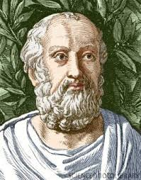
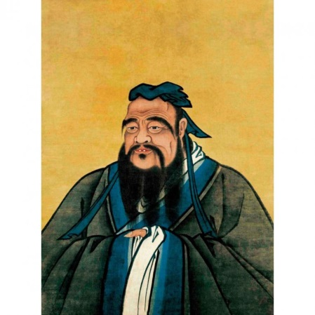
Ежелгі заман философтары
Аристотель
Платон
Конфуций

Slide 5
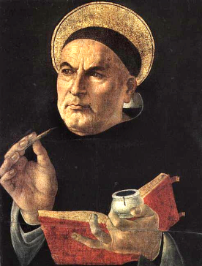
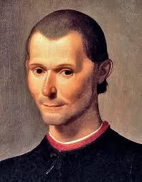
Орта ғасырлардағы саяси ілім
Фома Аквинский
Никколо Макиавелли

Slide 6
Саяси ғылымдардың негізін қалаушы, саясаттанудың пәні мен әдістерін қалыптастырған Никколо Макиавелли (XVI ғ.)
"Тит Ливийдің бірінші декадаға
ой-толғаныстары",
"Әмірші",
"Әскери өнер туралы" және т.б.
Notes:
Саясатты қазіргідей түсінуге мол үлес қосқан Италияның XVI ғ. өмір сүрген ойшылы Никколо Микиавелли болды. Ол саясатты теологиялық (құдайшылдық) түсіндіруден арылтып, саяси ойды қоғамдағы табиғи өмірден туған мәселелрді шешуге бейімдеді. Саяси зерттеулердің өзегі етіп мемлекеттік билікті қойды және оны қолға түсірудің, пайдаланудың неше түрлі әдіс-тәсілдерін көрсетті. Соның арқасында саясаттынуды біздің қазіргідей түсінуімізге жол ашылды.

Slide 7
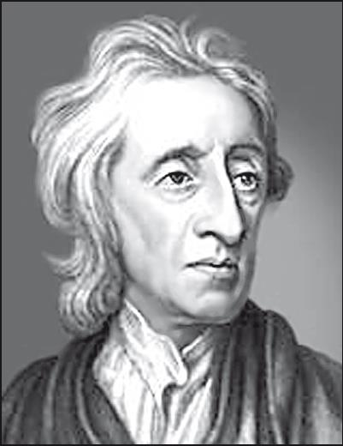
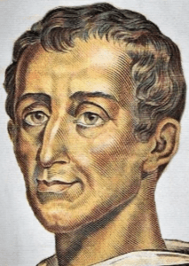
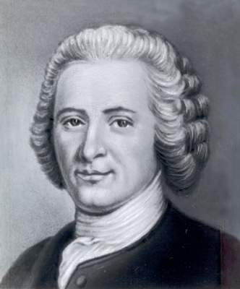
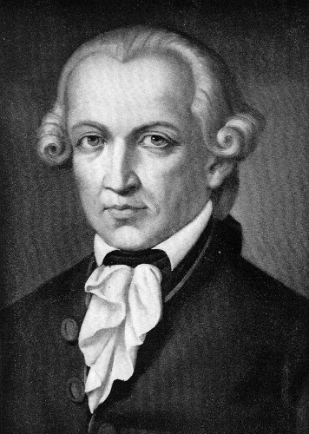
Жаңа заман саяси теориялары
Джон Локк
Ш.Л. Монтескье
Ж.Ж.Руссо
И. Кант

Slide 8
Саясаттанудың пән ретінде қалыптасуы
XIXғ. екінші жартысы | Жеке пән ретінде қалыптасты
1857 ж. | АҚШ-тың Колумбия колледжінде «Тарих және саяси ғылым» кафедрасы ашылды (Фрэнсис Либер)
1872 ж. | Францияда саяси ғылымдар мектебі ашылды
1889 ж. | Американың Саяси және әлеуметтік ғылымдар академиясы құрылды
1903 ж. | Америкада саяси ғылымдар ассоциациясы құрылды
1948 ж. | ЮНЕСКО-ның басшылығымен саяси ғылымдардың халықаралық ассоциациясы құрылды

Slide 9
Саясаттанудың оқу пәні ретінде міндеті
Адамдарға саясаттың табиғатын, барлық қыр-сырын түсінуге көмектесу, олардың қазіргі қоғамдық және саяси жүйені дұрыс түсініп, қабылдауға үйрету, қалыптасқан саяси жағдайға сәйкес, дұрыс жауап беруге дағдыландыру

Slide 10
Теориялық саясаттану – саясаттың мәні мен табиғатын, саяси ұғымдар мен құбылыстарды, саяси институттар мен процестерді тануға көмектеседі, адам, оғам және мемлекет арасындағы саяси қатынастарды түсіндіреді
Қолданбалы саясаттану – маңызды саяси шешімдердің жобасын сараптау, партиялар мен басқа бірлестіктердің сайлау алдындағы бағдарламаларын талдау, үкіметтік дағдарыс пен халықаралық шиеленіс жағдайлардың себебін ашу

Slide 11
Саясаттану (политология) сөзі ежелгі грек тіліндегі екі сөзден тұрады:
Politia – қала-мемлекет (полис)
Logos – ілім
Саясаттану дегеніміз саясат туралы, саясаттың адам және қоғам арасындағы қарым-қатынастары туралы жинақталған ғылым.
Notes:
Ежелгі грек тілінде саясатты «мемлекет басқару өнері» немесе мемлекеттің аумағы шегінде (ішкі саясат) жəне одан тыс жерде (сыртқы саясат) оның мақсаттарын белгілі бір əдіспен жүзеге асыру дегенді білдіреді. Саясаттың негізгі элементі билік болу себебінде, саясатты саяси билікпен байланыстыру екіншісіне жатады жəне бұл көзқарас бүгінгі күнде біріншісіне қарағанда артығырақ болады. Себебінде, саяси биліктің институттары арқылы өздерінің мүдделерін іске асыратын əртүрлі топтардың əрекеттестерінің өрісі саясат болады деп белгілейміз.

Slide 12
Саясаттану курсының мақсаты – студенттерге қазіргі қоғамдық және саяси құрылыстың мән-мағынасын терең түсініп-білуге, адамдардың өмірінде алатын орнын, атқаратын рөлін айқындауға, оларға сан түрлі құқықтары мен бостандықтарын дұрыс пайдалануға мүмкіндік беру.
Notes:
Қазақстан Республикасы егемендігін алғаннан бастап еліміздің барлық саласы түбегейлі өзгеруде. Осыған байланысты саяси, экономикалық жəне əлеуметтік жүйесі əлемдік өркениет үлгісінде қайта құрылып жатыр. Сонымен қатарласа Қазақстанның жоғарғы оқу орындарында талай реформаларды бастан кешіре отыра көптеген жаңа пəндер орын тауып келеді. Соның ішінде ерекше орын алатын саясаттану ғылымы.
Саясат – қоғам, мемлекет жəне əрбір азаматтың тіршілігінің негізі. Əсіресе саясаттың рөлі мен маңызы, қоғамның негізгі құндылықтары мен идеалдарының өзгеріске ұшыраған, өтпелі тарихи кезеңдерінде ерекше мəнге ие болады. Мұндай түбегейлі өзгерістерді жас егемен Қазақстан Республикасы да басынан кешіруде. Қоғамның рухани жəне интеллектуалдық жағынан жаңарып, əлеуметтік жəне гуманитарлық құндылықтарын қайта қарап қалыптастыруда, саясаттану ғылымның өзектілігі даусыз.
Қазіргі қоғамның саяси шындығын шынайы түрде ашу саясаттанудың басты мақсаты болып табылады.
Саясаттану курсы студенттерге билік, азаматтық қоғам, құқықтық мемлекет, саясат, саяси жүйе түрлері, саяси режимдер, саяси мəдениет, қазіргі қоғамның саяси институттарымен қоғамдық даму мəселелерін түсінуге көмектесуі тиіс.
Саясаттанудың бір бөлімі – саяси ойлар студенттерге саясатты белгілі бір тарихи кезеңдердегі жүйелі саяси парадигмаларын анықтауға мүмкіндік береді.
Саясаттануды оқып – үйренуші студент кең көлемде білімді ғана емес, сонымен бірге ғылыми талдау əдістерін үйреніп, қоғам мен мемлекетті болашақтағы саяси дамуын болжай алатын, қазіргі саяси құбылыстарға творчестволық талдау – зерттеу жасай білетіндей болуы керек.
Пəннің мақсаты теориялық мəселелерді студенттерге ұғынықты түсіндіріп оқытып қана қоймай, олардың білімін іс жүзінде қоғам өміріне пайдалана алатындай дəрежеге жеткізу. Біздің заманымызда қандай кəсіппен айналысқанына қарамастан саяси білім мен мəдениет əр адамға қажет. Себебі ол қоғамда тұрып, тіршілік еткендіктен басқа адамдармен жəне мемлекетпен сөз жоқ, бірлесіп əрекет жасау керек. Мұндай білімі жоқ адам саяси істерде амал – айла, құлықтың құлы болып кетеді. Оны саяси жағынан белсенді күндер өз мақсатына пайдаланып, ойындағысын істейді. Білу жəне меңгеру саяси ғылымның негіздірін игеру арқылы, əсіресе, қазіргі өтпелі кезеңде күрделі қоғамдық саяси жағдайда еркін бағдар ұстап, іс-əрекет жасауға, ішкі жəне сыртқы саясат құбылыстарын дұрыс ұсынуға, басқа адамдардың құқықтарын қадірлей отырып, өзінің мақсат мүддесін қорғауға кең жол ашады.

Slide 13
Саясаттану курсы барысында:
студенттердің саяси санасы қалыптасады;
адамзат дамуының баламалы жолдары бар екендігін түсінеді;
Демократиялық саяси мәдениеттің құндылықтары мен ережелерін бойларына сіңіреді.
Notes:
Саясаттану пəні қоғамның саяси саласын, оның даму заңдылықтарын, казіргі саяси өмірді ұйымдастыруды, басқаруды, оның құрылысы мен жұмыс істеуін зерттейді.
Ол адамзаттың демократиялык қоғамдағы құқығы, еркіндігі мен міндетгері, жеке адамның саяси-құқықтық жағдайы, оның саяси өмірге қатынасу тəсілдері, саяси өзгерістердің түрлері, саяси мəдениетті қалып-тастырудың мазмұны мен жолдары, қазіргі замандағы сан түрлі саяси идеялық көзқарастар, жаңаша саяси ойлаудың мəні, қазіргі дүниежүзілік дамудың қозғаушы күштері туралы түсінік береді.
Ол бұрынғы жəне қазіргі саяси жүйелерді, адамның санасындағы, көзқарасындағы, мақсат-мүддесіндегі жəне мінез-кұлық, іс-əрекетіндегі саяси өзгерістерді қарастырады.
Ол, бір жағынан, жиналған деректерді қорытады, екінші жағынан, құбылыстардың өзара ұқсастығы бойынша болашаққа болжам жасайды.
Саясаттану саясат туралы ең бiлiмдi ғылым болып есептеледi. Басқа əлеуметтiк бiлiм түрлерiне қарағанда саясаттанудың өзiндiк арнаулы ерекшелігі болады, яғни саясат қоғамындағы табиғат, шарт жəне билiк технологиясы. Саясаттану саяси əрекеттердi зерттей отырып, бiрнеше пəнге бөлiнедi:
Саяси философия – ол саясат аспектiнiң дүниежүзiлiк құндылықтарын,саяси идеяларды, нормаларды зерттейдi.
Саяси тарих – ол əлеуметтiк емес, саяси институттар мен ұжымдардың даму тарихын, əр кезеңдегi революциялық өзгерiстерi мен себептерiн зерттейдi.
Саяси теория – ол билiк ұжымындағы анализ түрлерi мен формаларын, саяси субъектiлердi, мемлекет жəне құқық теориясын, т.б зерттейдi.
Саяси зерттеу теориясы – ол саяси идеялардың пайда болуы мен дамуын зерттейдi.
Саяси психология – ол саяси тəртіптiң субъективтi тетігін зерттейдi жəне өзара қатынасын ашады.
Қолданбалы саясаттану – ол өткен ғасырдағы 60-жылдары саяси ғылым iшiнде негiзделдi. Ол психология, əлеуметтану, кибернетика нəтижелерi барысында нақты саяси мəселелерді шешедi.
Саяси əлеуметтану – ол əлеуметтану мен саясаттанудың аралық өнiмi болады. Ол саясатқа қатысушылардың қызығушылығы мен олардың пiкiрлерiнiң мазмұнын зерттейдi. Саясаттану мен саяси əлеуметтану арасындағы айырмашылықты американдық социологтар С. Липсет жəне Р. Бендикс айтулары бойынша «саяси ғылым мемлекет бастап оның қоғамға деген əрекетiн зерттейдi, ал саяси əлеуметтану қоғамнан бастап, оның мемлекетке тигiзетiн əсерiн зерттейдi».
Саясаттану саясатты зерттей отырып үш деңгейдегi бiлiммен шектеледi.
Философиялық, мұнда билiк пен мемлекеттiң мəнiсiн, табиғатын жəнемiндеттерiн анықтайды.
Теориялық, мұнда əр саяси институт пен субъектiнiң орнымен, оның рөлiжəне де билiк қатынастағы функциялары анықталады.
Социал, яғни əлеуметтiк, мұнда саяси əсерлердiң себебi мен салдарынжəне тұлға мен топтың тəртiбiн анықтайды.

Slide 14
САЯСАТТАНУ
ПӘНІ
Саяси биліктің қалыптасуы мен даму заңдылықтарын, оның жұмыс істеуі мен пайдалануын, түрлері мен әдіс-тәсілдерін зерттейді
ОБЪЕКТ
Қоғамның саяси өмірі;
Саяси қатынастар;
Саяси жүйе;
Саяси мәдениет;
Саяси үрдістер

Slide 15
ӘДІС – зерттеу жүргізуді ұйымдастыру тәсілі
Салыстырмалы
Бихевиористік
Жүйелеу
Нормативтік
Социологиялық
Диалектикалық
Тарихи
Notes:
Əдіс деп зерттеу жүргізуді ұйымдастыру тəсілін айтады. Оларға салыстырмалы, жүйелеу, социологиялық, тарихи, бихевиористік, нормативтік жəне тағы баска əдістер жатады.
Салыстырмалы əдіс əр түрлі елдердегі саяси құбылыстарды салыстырып, олардың жалпы жақтарын жəне жеке ерекшеліктерін ажыратуға мүмкіндік береді.
Жүйелеу əдісі саяси құблыстарды басқа қүрделі құрылымының бір бөлігі ретінде қарап, оны құрайтын элементтердің əлеуметтік өмірдегі орнын, қызметін қарастырады.
Социологиялық əдіс саясатты қоғам өмірінің экономикалық, əлеуметтік құрылым, мəдени жəне т. б. жағдайына байланысты анықтайды.
Тарихи тəсіл саяси құбылыстарды мерзімі жағынан дəйекті, заманына қарай, бұрынғы, қазіргі жəне болашақтың байланымын айқындай отырып қарастырады.
Бихевиористік əдісі жеке адамдар мен топтардың іс - əрекетін, белгілі бір саяси жағдайларда адамдардың өздерін өздері қалай ұстауын талдауға негізделеді.
Нормативтік əдіс қоғамның игілікті ең мол қамтамасыз ететін немесе адамға əуел бастан тəн ажыратылмас табиғи құқықты іске асыруға барлық мүмкіндікті жасайтын саяси құрылыстың түрін іздейді.
Диалектикалық - материалдық əдісі табиғаттағы, қоғамдағы жəне санадағы құбылыстар мен процестерді бірімен – бірі тығыз байланыста жəне үздіксіз даму жағдайында болады деп санайды. Қазіргі демократиялық мемлекеттерде саясатқа байланысты жағдайларды зерттегенде сан түрлі əдістемелерді пайдаланады.

Slide 16
Танымдық (гносеологиялық)
Бағалау (аксеологиялық)
Саясаттанудың қызметі (функциялары)
Саяси әлеуметтену
Реттеушілік, басқару
Жетілдіру
Болжау
Notes:
Қай ғылым болмасын белгілі бір қызметтерді (функцияларды) атқарады. Саясаттануда да ондай міндеттер бар. Оған ең алдымен танымдық (гносеологиялық) қызметтер жатады. Олай дейтініміз саяси білім қоғамдағы окиғаларды танып-білуге, олардың саяси мəнін түсінуге жəне болашақты болжауға мүмкіндік береді.
Ғасырлар бойы Ресей империясы, одан кейін кеңестік тоталитарлық тəртіп саясат пен билік сырын бүгіп келді. Қазірдің өзінде де халқымыздың саясат пен саяси жетекшілердің іс-əрекеттері жөнінде хабарлары аз. Көбіміз саяси кайраткерлердің сөздерінің, ұрандарының, бағдарламаларының сырында не жатқанын байқамаймыз. Оларды білмей демократиялық жолмен алға басу қиын. Ондай білімді тек саясаттану ғана бере алады.
Саясаттану бағалау (аксеологиялық) қызметін атқарады. Ол саяси құрылысқа, институттарға, іс-əрекеттерге жəне оқиғаларға саяси баға береді.
Демократиялық мемлекеттерде саясаттану саяси əлеуметтену міндетін атқарады. Ол азаматтықты, халықтың демократиялық саяси мəдениеттілігін қалыптастырады.
Саясаттану реттеушілік, басқару қызметін атқарады. Оның ерекшелігі - қоғамның саяси өмірімен тығыз байланысында. Соған орай ол адамдардың саяси өмірінде өзін-өзі ұстауына, іс-əрекетіне тікелей əсер етеді. Саяси дамудың үрдіс, бағдарын бақылай отырып, саясаттану қоғамдық оқиғаларды тиімді басқару үшін нақтылы мəлімет, мағлұматтар береді. Саяси білімдер, сипаттамалар, кеңестер адамдардың күнделікті практикалық с-əрекетінде басшылыққа алынады. Саясаттану саяси өмірді жетілдіруді де атқарады. Бұл ғылым саяси институттар мен қатынастарда, басқаруда реформалар жасап, оларды қайта қарауда теориялық негіз болады. Оның көмегімен заң шығарушы жəне атқарушы органдар қабылдайтын құқықтық жарғылар мен саяси басқарушылық шешімдер алдын ала сарапқа салынып, зерттеледі, коғамда немесе оның жеке аймақтарында қалыптасып жатқан нақтылы жағдайлар саяси тұрғыдан талданады. Солардың негізінде ол кейбір саяси институттардың жойылып, оның орнына бүгінгі талапқа сай басқалары келу керектігін негіздейді, мемлекеттік басқарудың қолайлы үлгілерін іздестіреді, əлеуметтік-саяси шиеленістерді ауыртпалықсыз шешу жолдары мен əдістерін көрсетеді.
Ең соңында саясаттанудың болжау қызметін атаған жөн. Саяси зерттеулердің, құндылығы саяси процестердің үрдісін айнытпай бейнелеумен ғана тынбайды. Ол белгілі бір саяси жағдайларда алдыңғы қатарлы, озық саяси өзгерістер жасауға бағытталған ғылыми негізделген болжаумен аяқталуы тиіс. Саяси ғылымның түпкілікті мақсаты да сонда.
Саясаттану қызметі танымдық (гносеологиялық), сипаттамалық, түсіндірмелік, дүниетанымдық, реттеушілік, аксеологиялық (бағалау), болжамалық жəне əдістемелік (инструменталдық) болып бөлінеді.
Саясаттану саяси өмірді жетілдіру міндетін де атқарады. Бұл ғылым саяси институттар мен қатынастарда, басқаруда реформалар жасап, оларды қайта қарауда теориялық негіз болады. Оның қөмегімен заң шығарушы жəне атқарушы органдар қабылдайтын құқықтық жарғылар мен саяси – басқарушылық шешімдер алдын ала сарапқа салынып, зерттеледі, қоғамда немесе оның жеке аймақтарында қалыптасып жатқан нақтылы жағдайлар саяси тұрғыдан талданады. Солардың негізінде ол кейбір саяси институттардың жойылып, оның орнына бүгінгі талапқа сай басқалары келу керектігін
негіздейді, мемлекеттік басқарудың қолайлы үлгілерін іздестіреді, əлеуметтік саяси шиеленістерді ауыртпалықсыз шешу жолдары мен əдістерін көрсетеді.

Slide 17
САЯСАТТАНУ ПАРАДИГМАЛАРЫ
Парадигма (гректің paradeiqma – теория, үлгі деген сөзінен) – зерттелетін мәселені шешу үшін үлгі ретінде алынған теория
Теологиялық
Натуралистік
Әлеуметтік
Тиімді (рационалды)
Жанжалдық
Мәмілеге келу (консенсус)

Slide 18
теологиялық
натуралистік
Саясатты, билікті құдайдың құдыретімен түсіндіреді. Бұл парадигма саяси ғылым дамуның алғашқы кезеңінде пайда болған
әлеуметтік
Саясатты географиялық ортамен, биологиялық және психологиялық ерекшеліктерімен түсіндіреді
Саясаттың пайда болуын әлеуметтік факторлармен түсіндіреді (экономикалық)

Slide 19
Жанжалдық
Рационалдық
Саяси өмірге дау-жанжал, шиеленістер шешуші рөл атқарады
Саясатты оның өз ішіндегі себептермен, қасиеттермен, элементтермен түсіндіреді.
Мәмілеге келу (консенсус)
Саяси мәселелерді шешуге күш қолдануға, қоғамның революциялық жолмен дамуына қарсы. Барлық мәселені мәмілеге келу арқылы шешуге болады деп санайды

Slide 20
экономикалық теория
этнография
құқық
әлеуметтану
философия
САЯСАТТАНУ
тарих
психология
саяси география
Notes:
Саясаттану ең алдымен фəлсафамен (философиямен) тығыз байланысты. Фəлсафа - табиғат, қоғам жəне таным дамуының неғұрлым ортақ зандылықтары туралы ғылым. Ол тіршіліктің, түпкілікті себептерін, рухани байлықтардың негізінде не жатқанын жəне т. с. с. ашып, дүниеге тұтас көзқарас туғызады. Сондықтан, ол басқа пəндер сияқты саясаттануға жалпы əдістемелік ғылым болып келеді. Ол саясатты фəлсафалық тұрғыдан дəлелдейді, саяси құбылыстар мен процестерді талдауға дүниетанымдық бағдар береді. Бірақ ол мəселелерді, кұбылыстарды, өмірдің жекелеген жақтарын қарастырғанда өзінің өресі тарлығын байқатады. Саясаттану қоғам өмірінің саяси саласындағы жалпы
заңдылықтарды нақтылайды, айқындайды, саяси танымды тереңдетеді, саяси көзқарасты қалыптастырады. Сайып келгенде, саясаттану өмірдің жалпы жақтарын карастырғанда фəлсафа тұжырымдарына сүйенеді, ал саясаттың нақтылы жақтарына келгенде фəлсафа саясаттануға жүгінеді.
Саясаттану экономикалық, теориямен өзара байланысты. Саяси экономия саяси процестерді экономикалық тұрғыдан дəлелдей отырып, ол процестердің негізінде əр түрлі əлеуметтік топтардың өз мүдделерін жүзеге асыру үшін күресіп жатқанына көз жеткізеді. Саясаттану экономикалық, саясатты дайындау жəне іске асыру, ол процестерді мемлекеттік реттеу принциптерін ғылыми түрде негіздейді.
Саясаттану құқықтық ғылыммен тығыз байланысты. Құқық, адамдардың, қоғамдағы қатынастары мен тəртібін, жүріс-тұрысын реттейді. Ол саяси шешімдерді дайындап, іске асырудың кұқықтық тетіктерін көрсетеді, құқықтық жəне мемлекеттік нормалар мен институттардың қиысқан, түйіскен жерлерін қарастырады. Құқықты К. Маркс заңға айналдырылған экономикалық үстем таптың еркі деп атаған.
Саясаттану құқықтануға жалпы теория, оның теориялық-əдістемелік негізі іспеттес. Саяси үкіметжүйесінсіз əлеуметтік, оның ішінде құқықтық ережелер мен қатынастар жалпыға міндетті сипат алып орындалмайды. Сонымен қатар, құқықтық тұрғыда қалыптаспай саяси өкімет те əдеттегі қызметін атқара алмайды.
Саясаттануға жақын ғылымдардың бірі - əлеуметтану (социология). Саясаттану саясатты белгілі бір зандылықтарға бағынып, іс жүзінде белгілі бір принциптерді жүзеге асыратын, дамып, өзгеріп отыратын процесс ретінде карайды. Ал əлеуметтану оған процесс ретінде емес, адамдық өлшем ретінде қарап, əлеуметтік ортаның саяси салаға етер əсерін зерттейді. Оның айналысатын мəселелері адамды жəне қауымдастықты дамытуға саясат не бере алады жəне саясатты жетілдіру үшін адамдар не істей алады. Сайып келгенде, саясаттанудың негізгі назары саясатта болса, əлеуметтанудың назары саясатты жасаушы адамда болады. Олардың арасындағы байланыс əсіресе, саясаттануды сандық əдіс-тəсілдерді пайдалануға байланысты күшейе түседі.
Тарих болса жүйелі, дəйекті түрде оқиғаның болған уақытына байланысты саяси институттар мен идеялардың дамуы туралы деректерді жинап, суреттейді.

